Slide 1

大型教育網路維運經驗分享

Slide 2
早期既有設備與管理機制
異常網路流量的查覺
應用程式使用時間管理

Slide 3
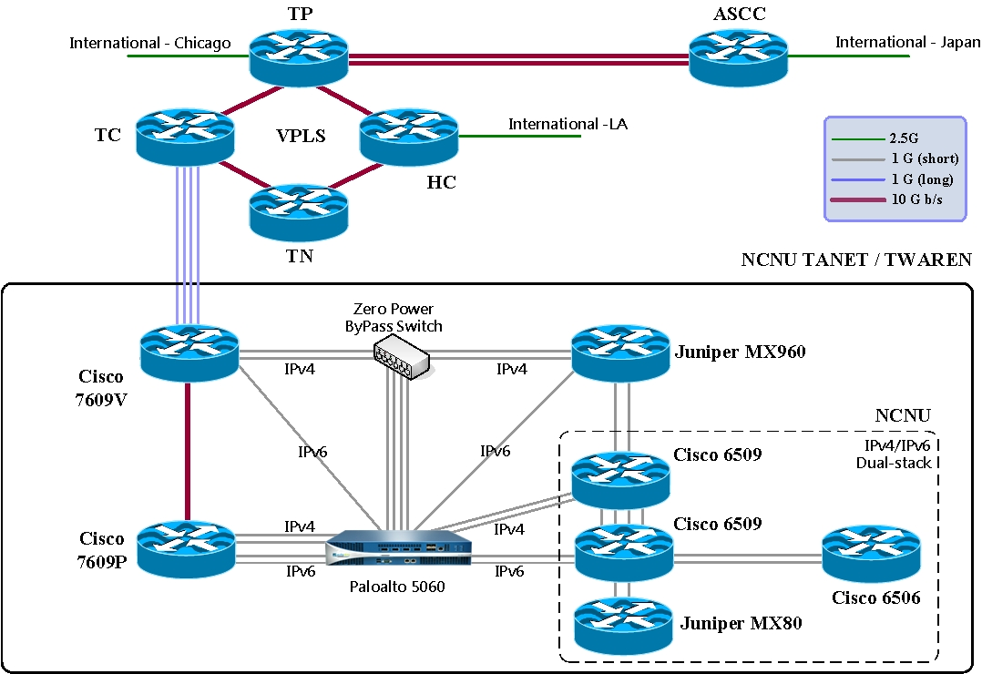

Slide 4
早期既有設備與管理機制
早期
  主要功能
    根據僅做到 Layer 4 的管控
    網路應用越多，對於可視度越差
  對於資訊不透明的問題
    不當與異常連線行為分析
    各類事件關聯分析與統計能力
    應用程式的辨識能力不足

Slide 5
早期既有設備與管理機制
  網路查修程序
  處置程序
    風險評估：確認影響範圍（使用者所在區域）
    核心設備檢視：確認影響程度 (Core Router/L3 Switch)
    節點與路徑檢視： Distribution & Access 與線路確認
    相關網路服務是否正常：NAT / Load Balancing 是否正常運作
    確認目標區域相關流量與連線數以及資安事件排名（資安設備）
  主要不足之處
    難以說明流量增減與大量連線造成的網路延遲之間直接的關係
    更難判斷當連線數低且流量低時不正常連線造成的網路問題
    因網路應用變化極快，造成分析問題時的模糊度越高
    對於網路各層級（Layer3-Layer7）的行為，不易做到交叉比對的關聯性分析

Slide 6


進階持續威脅攻擊的生命週期
APT: Advanced Persistent Threat
1
2
3
4
5
引誘終端用戶
觸發軟體弱點
安裝後門程式
建立C&C通道
內部攻擊擴散
終端用戶被引誘到一個包含有惡意內容的危險應用程式或網站
惡意內容通常在終端用戶不知情的情況下，利用他們進行下一階段擴散與感染
真正的惡意程式在個人電腦背景中進行下載並完成惡意程式的安裝
惡意程式建立對外連線通道至駭客主機供駭客進行遠端持續型控制
遠端入侵的駭客控制企業內部網路並開始進行進階攻擊

Slide 7
疆屍網路攻擊仍非常活耀
Mariposa
Threat Type | Malware - Botnet
Target | Servers and workstations with heavy focus on workstations. Goal is to infect as many devices as possible.
Transmission Methods | P2P networks, MSN Instant Messaging, thumb drives
Security Countermeasures | All command and control traffic remains encrypted to avoid detection, regular binary updates to avoid signature matches
Severity and Scope | Largely controlled. Highly variable when active.
Additional Notes | One of the most successful botnets with over 13 Million bots

Slide 8
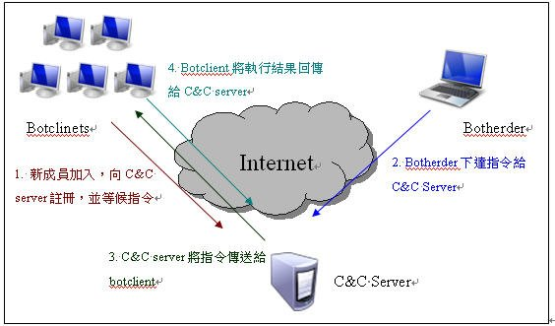
殭屍網路的運作
Notes:
重點是Bot Clients怎知道要跟誰註冊?
所以一開始的行為一定是詢問DNS的動作,得知中繼網站,那能不能一開始就可以在詢問時阻擋, 當然是可以的

Slide 9

既有防護技術面臨的挑戰
現在是複合型的攻擊:
  傳統的防毒軟體無法阻擋有目標型的攻擊
  惡意軟體也會不斷的改變行為與對外連線的方式,所以無法只用病毒碼就可以更新
針對性與客製惡意程式
變異多的惡意軟體
新發布的惡意軟體
需要即時防禦高的功能阻擋這樣的攻擊

Slide 10
既有控制技術面臨的挑戰
9.0x
12.8x
以實際線上流量實驗,23%是未知的流量且假的HTTP的連線方式,11% 都是惡意的連線行為
8.1x
10.9x
2.3x
1.5x
3.0x

Slide 11
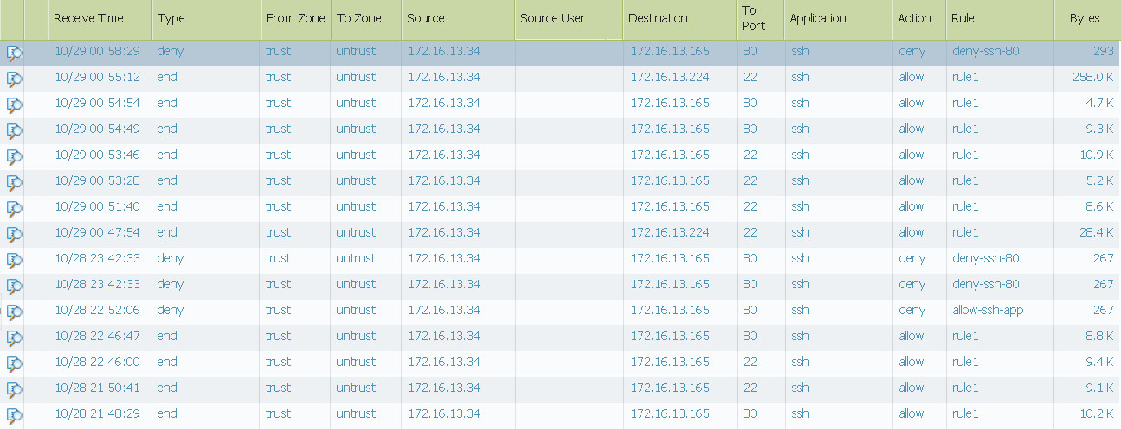
不當連線之規範
只控管port的連線,這樣的風險其實很大,一般的L4的傳統式防火牆,在port的連線正確狀況下,就允許通過

Slide 12
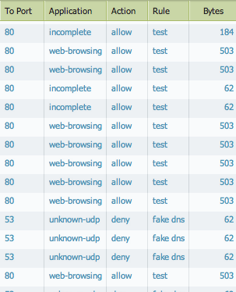
不當連線之規範
HTTP與DNS 雖然只允許使用預設80 與53 ports 做連線,但如果當中的連線並不是這些封包在傳輸,就無從得知是正常還是有問題的連線

Slide 13
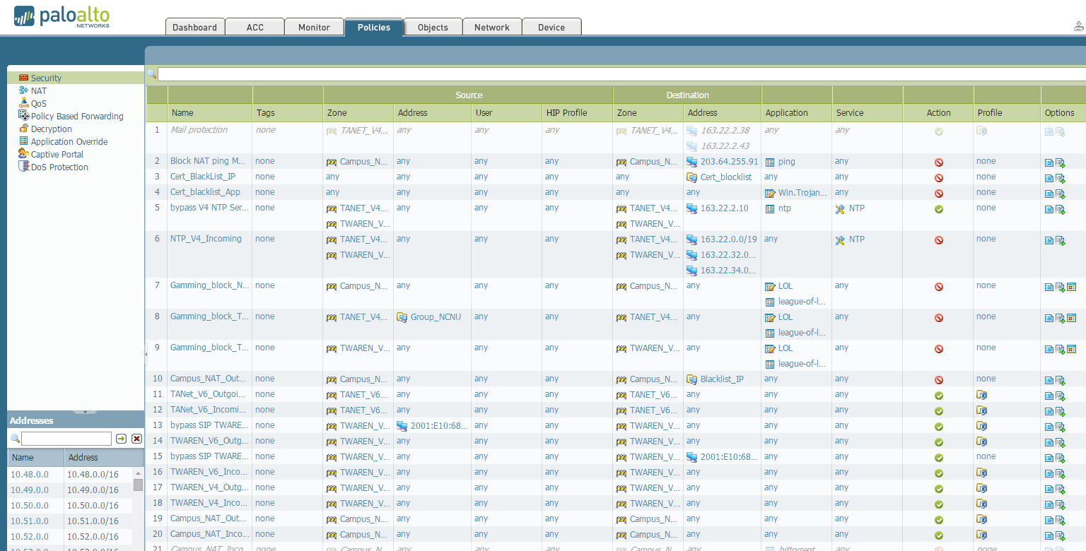
應用程式使用時間管理

Slide 14
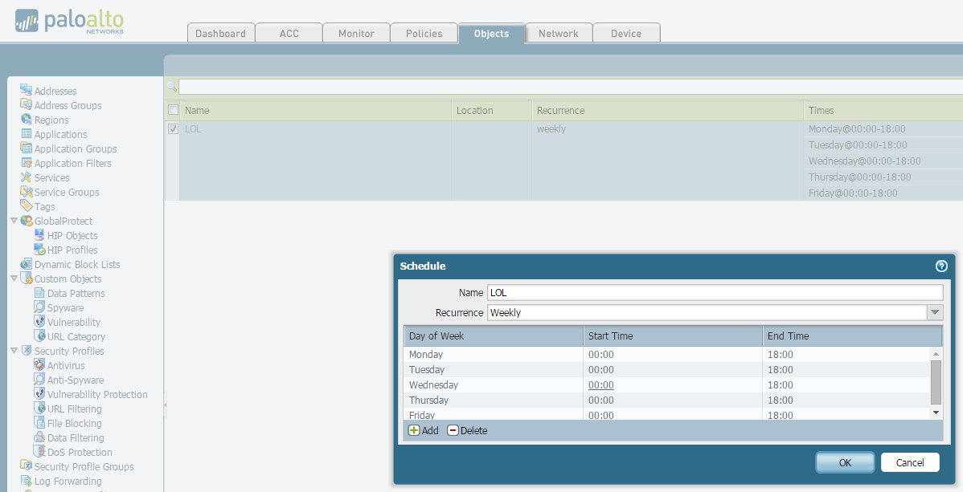
應用程式使用時間管理

Slide 15

Notes:
http://www.ctitv.com.tw/news_video_c16v125780.html

Slide 16
Thank You
討論時間

